Slide 1
О реализации на территории Новосибирской области мероприятий, направленных на совершенствование системы профилактики правонарушений и реабилитации несовершеннолетних, находящихся в конфликте с законом, в 2016 году
Заместитель министра социального развития Новосибирской области Потапова Ольга Рамильевна
Заседание КДН и ЗП на территории Новосибирской области
Новосибирск, 27 февраля 2017 г.

Slide 2
Организация деятельности
КДНиЗП
Председатель комиссии
Заместители председателя
комиссии
Иные члены комиссии
Ответственный секретарь
комиссии
Отдел обеспечения деятельности комиссии
Рабочая группа комиссии
Заседание КДН и ЗП на территории Новосибирской области
Новосибирск, 27 февраля 2017 г.

Slide 3
На 2017 год пролонгировано соглашение между Правительством Новосибирской области , Детским благотворительным фондом «Солнечный город» и Благотворительным фондом профилактики социального сиротства по внедрению модели ранней профилактики семейного неблагополучия.
Заседание КДН и ЗП на территории Новосибирской области
Новосибирск, 27 февраля 2017 г.

Slide 4
Комплекс мер по сокращению
подростковой преступности
Заседание КДН и ЗП на территории Новосибирской области
Новосибирск, 27 февраля 2017 г.

Slide 5
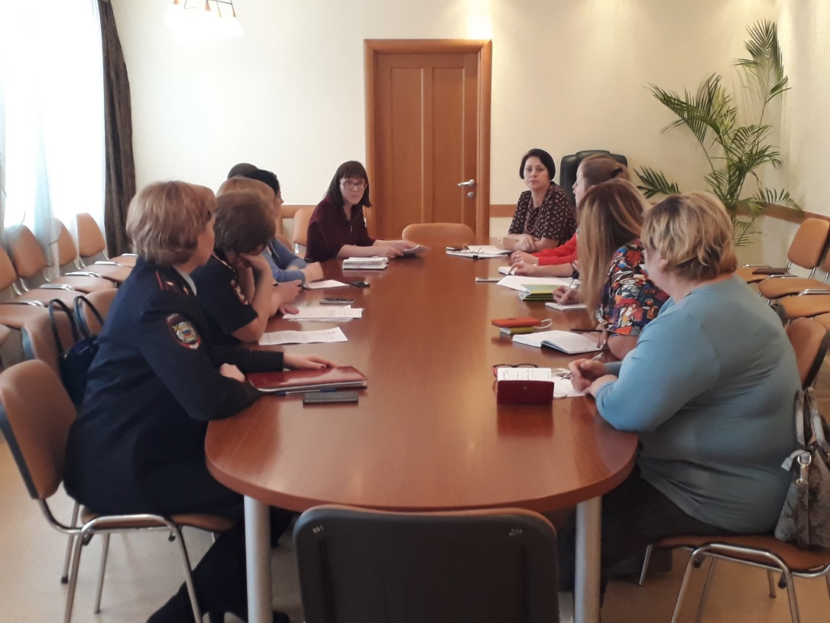
Реализация мероприятий программы
«Право на выбор»
Заседание КДН и ЗП на территории Новосибирской области
Новосибирск, 27 февраля 2017 г.

Slide 6
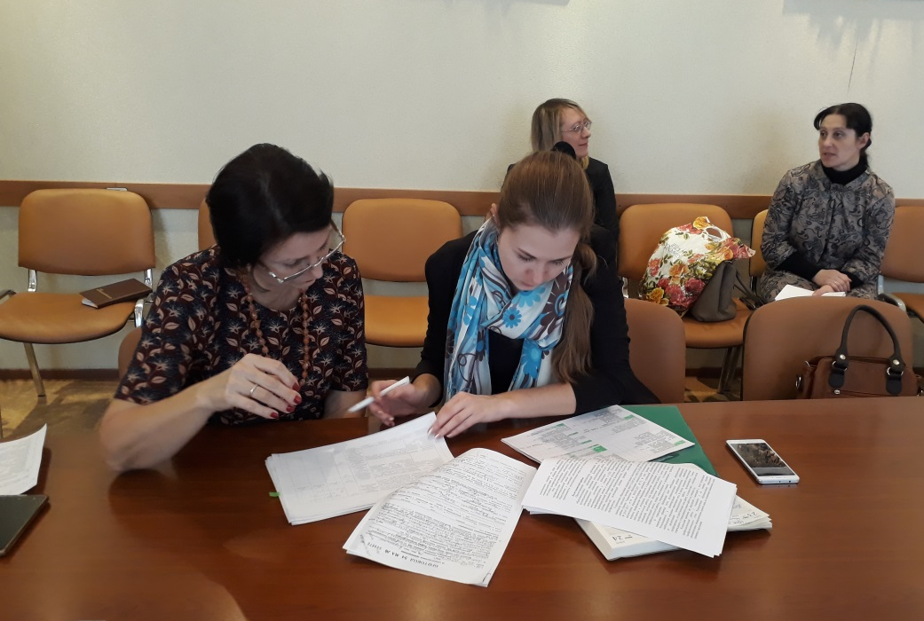
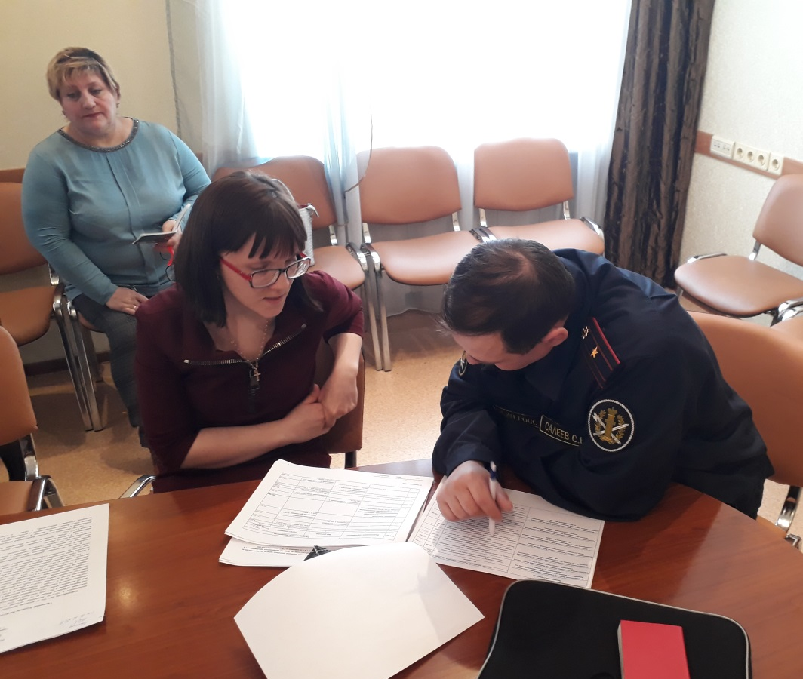
Рабочее совещание по вопросу
реализации мероприятий программы
«Право на выбор» в 2017 году
Заседание КДН и ЗП на территории Новосибирской области
Новосибирск, 27 февраля 2017 г.

Slide 7
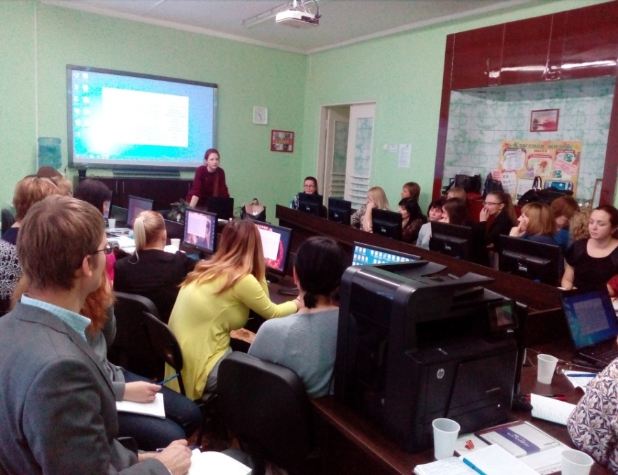
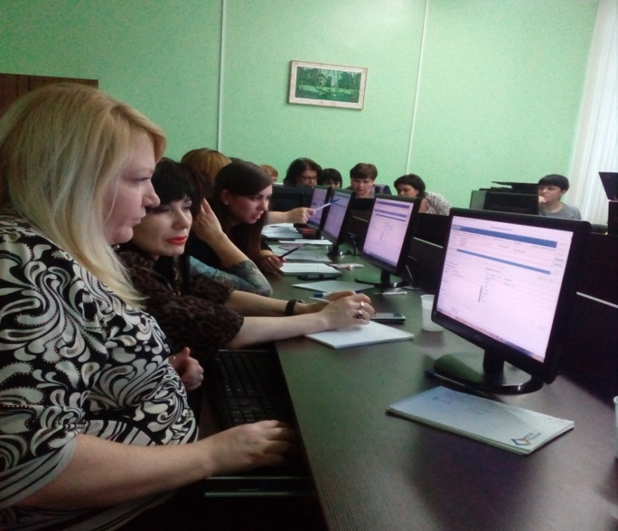
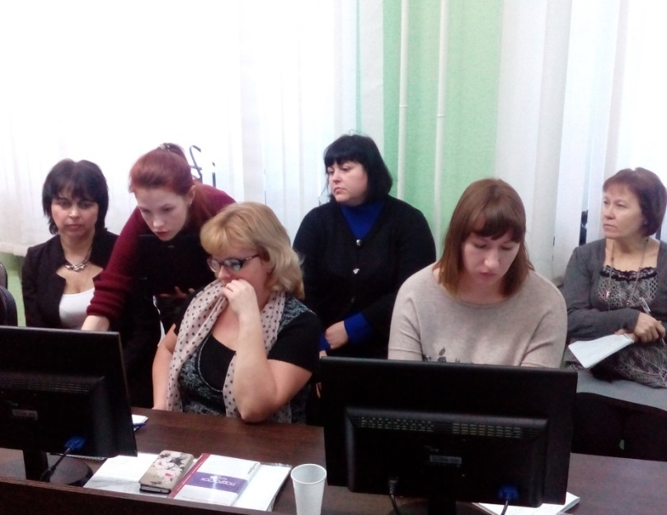
Обучающий семинар по внедрению и реализации
на территории Новосибирской области
автоматизированной информационной системы
«Подросток»
Заседание КДН и ЗП на территории Новосибирской области
Новосибирск, 27 февраля 2017 г.

Slide 8
Внедрение на территории Новосибирской области новых форм работы с несовершеннолетними, вступившими в конфликт с законом
Программа «Линия жизни»
Программа «Взрослые шаги»
Служба помощи детям, пострадавшим от жестокого обращения
Заседание КДН и ЗП на территории Новосибирской области
Новосибирск, 27 февраля 2017 г.

Slide 9
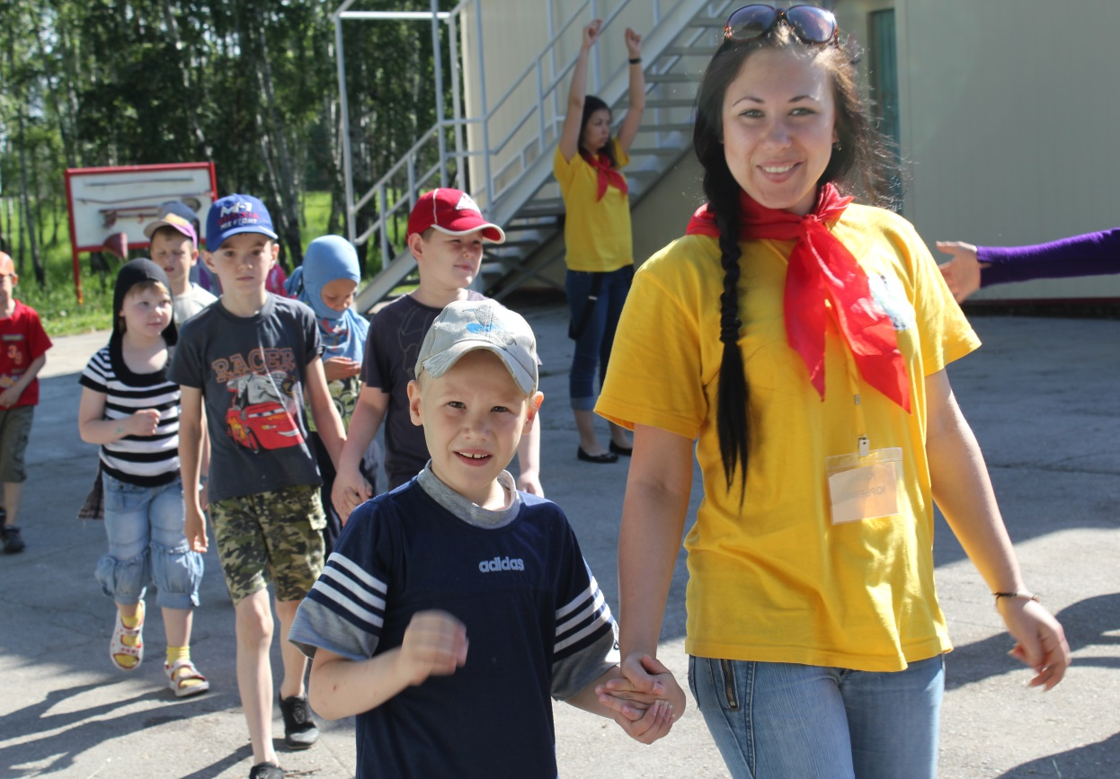
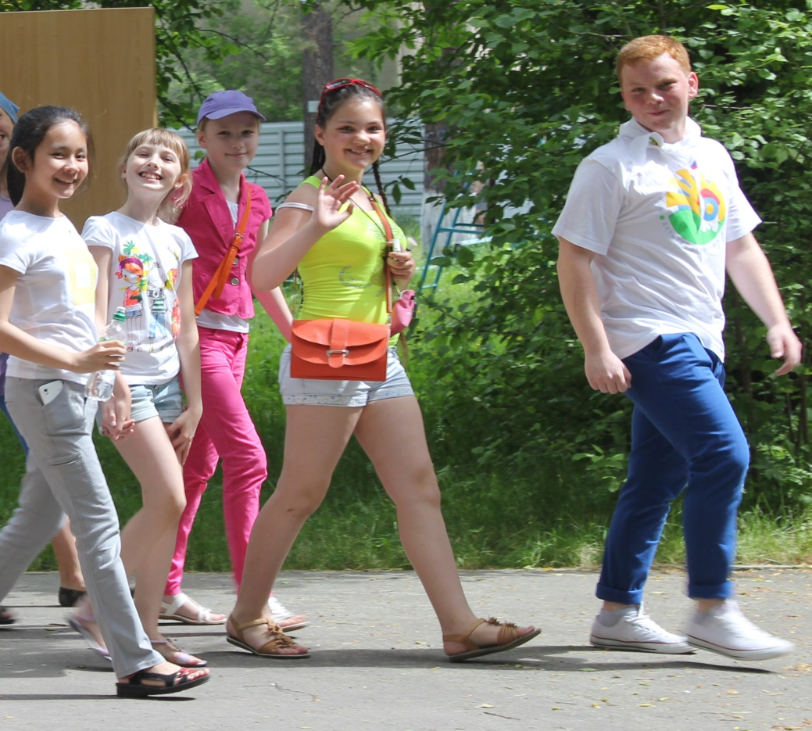
Профильная смена
«Детская служба примирения»
Заседание КДН и ЗП на территории Новосибирской области
Новосибирск, 27 февраля 2017 г.

Slide 10
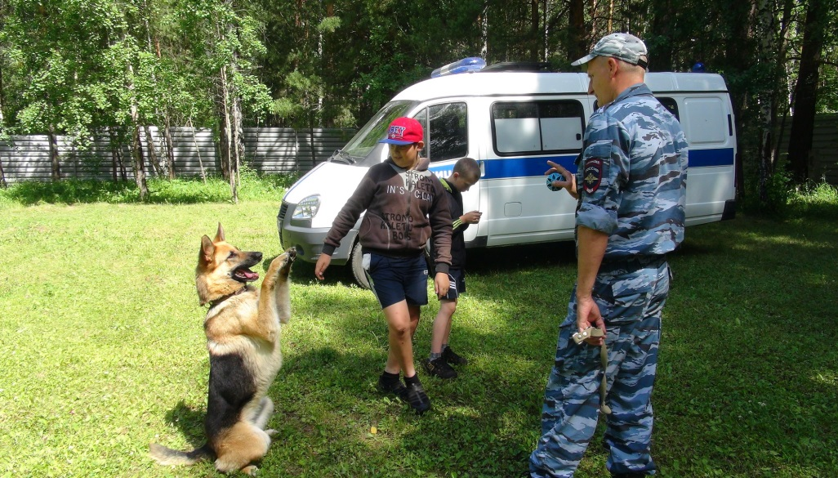
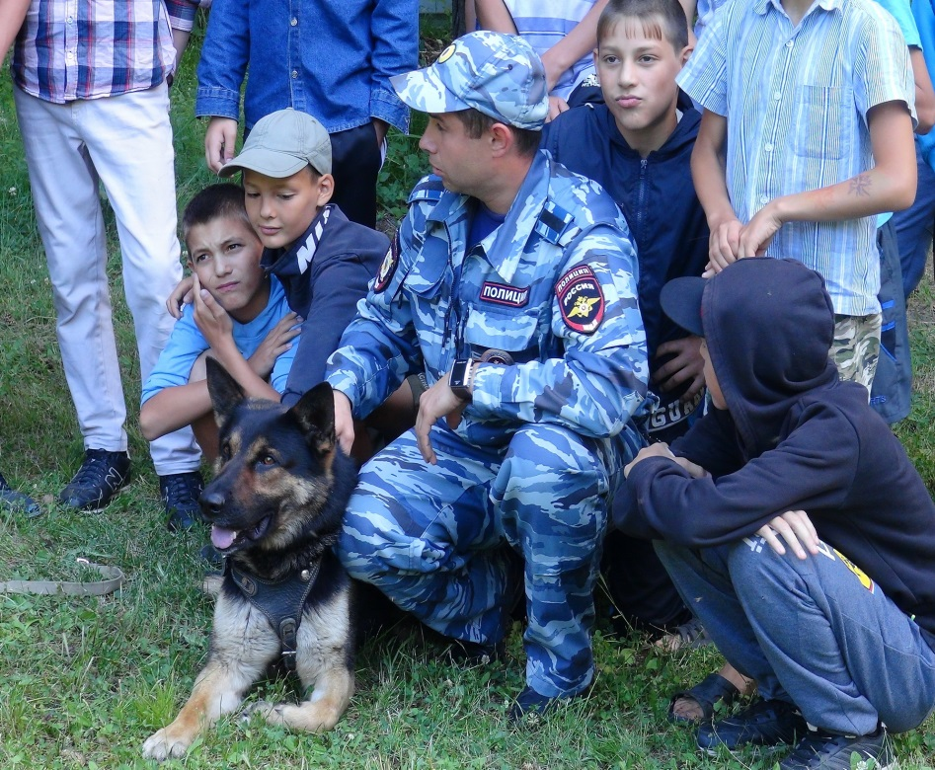
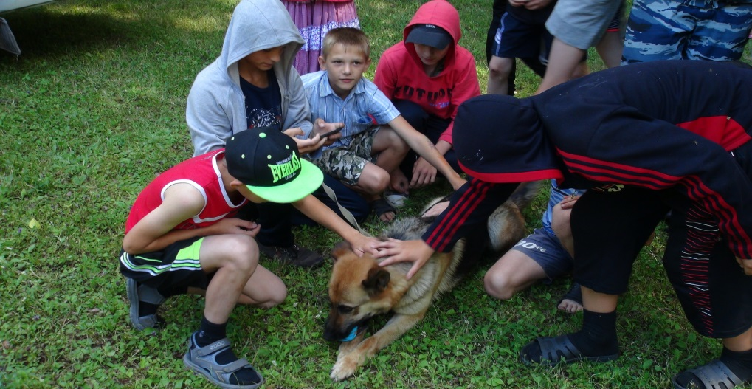
Профильная смена для несовершеннолетних, вступивших
в конфликт с законом
Заседание КДН и ЗП на территории Новосибирской области
Новосибирск, 27 февраля 2017 г.

Slide 11
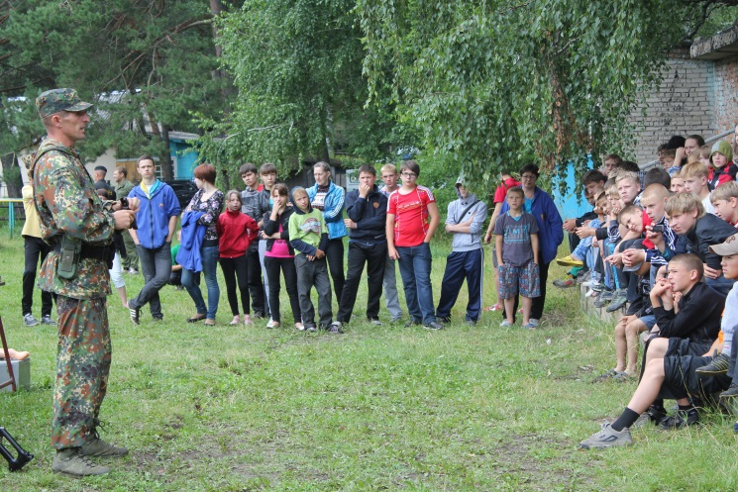
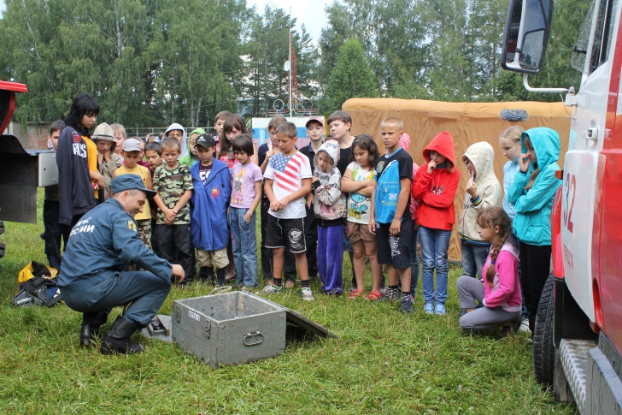
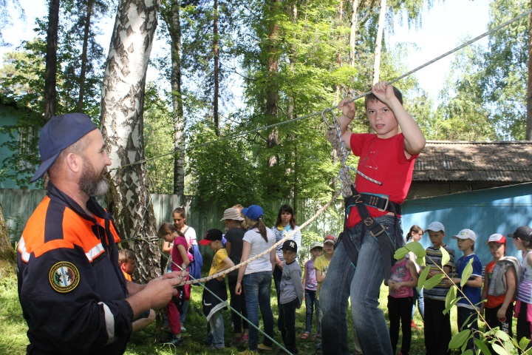
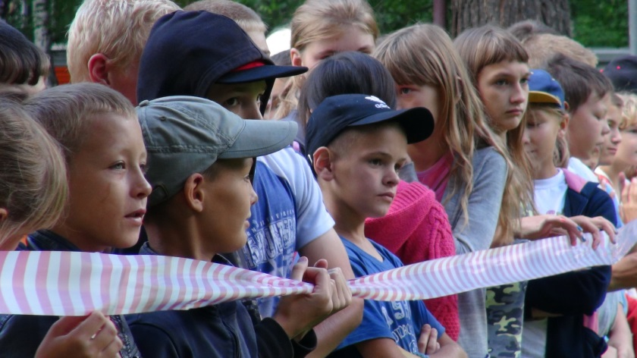
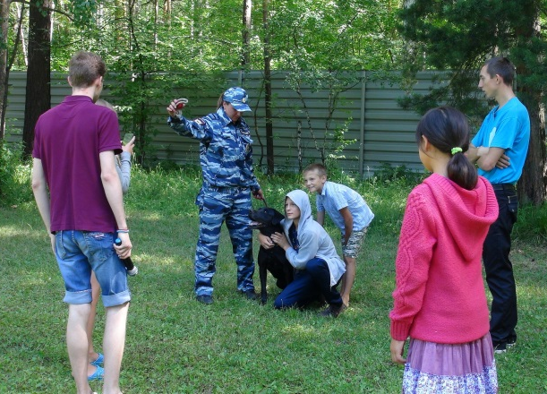
Профильные смены для несовершеннолетних, вступивших
в конфликт с законом
и «Детская служба примирения»
Заседание КДН и ЗП на территории Новосибирской области
Новосибирск, 27 февраля 2017 г.

Slide 12
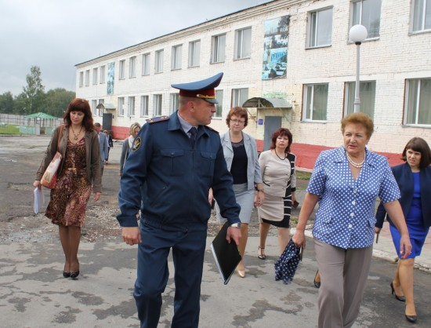
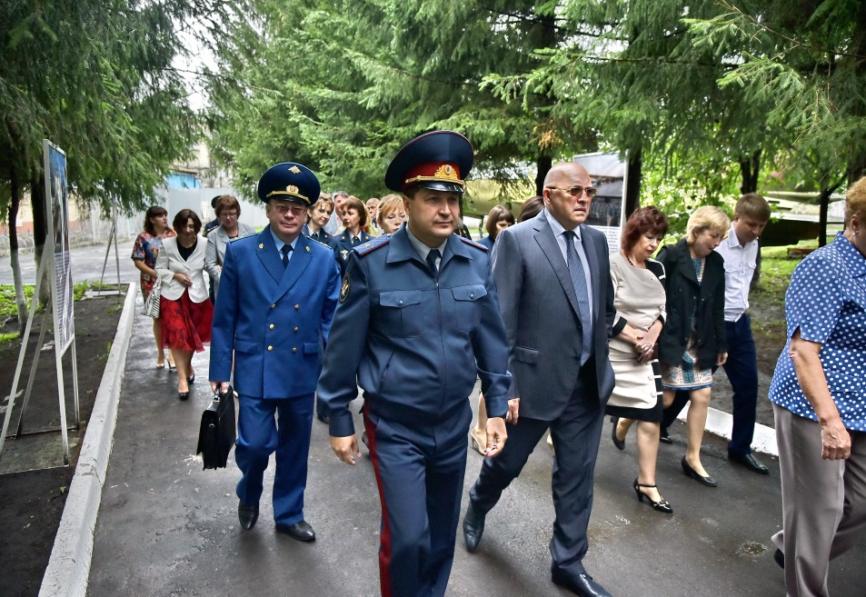
Сотрудничество с ГУФСИН России
по Новосибирской области
Заседание КДН и ЗП на территории Новосибирской области
Новосибирск, 27 февраля 2017 г.

Slide 13
Межведомственная комплексная
операция «Занятость»
Заседание КДН и ЗП на территории Новосибирской области
Новосибирск, 27 февраля 2017 г.

Slide 14
График снижения самовольных уходов
несовершеннолетних
из государственных учреждений
Заседание КДН и ЗП на территории Новосибирской области
Новосибирск, 27 февраля 2017 г.

Slide 15
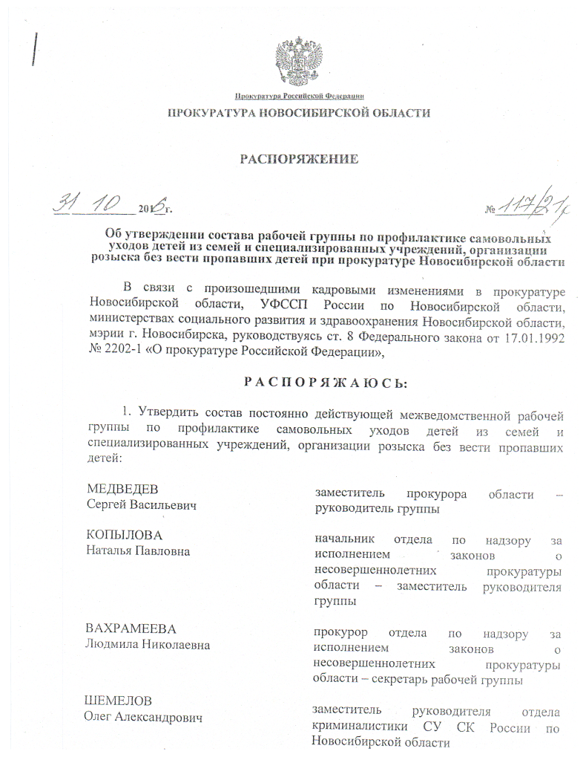
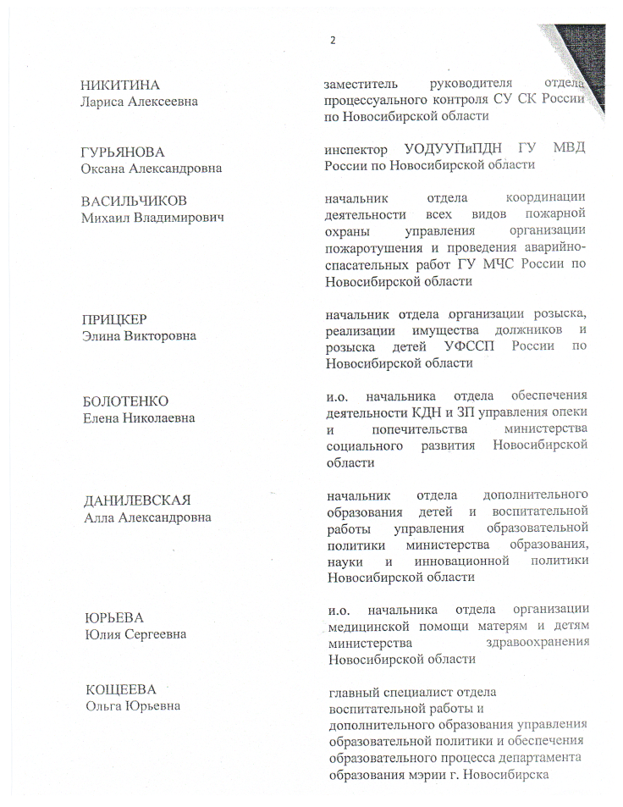
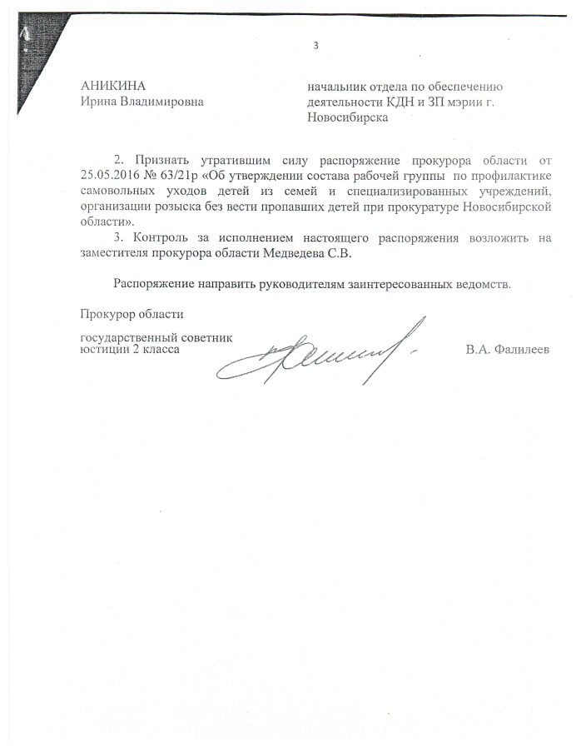
Постоянно действующая межведомственная рабочая группа по профилактике самовольных уходов детей из семей и специализированных учреждений, организации розыска без вести пропавших детей при прокуратуре Новосибирской области
Заседание КДН и ЗП на территории Новосибирской области
Новосибирск, 27 февраля 2017 г.

Slide 16
Областной комиссией
в 2016 году
проведено 14 плановых
комплексных проверок
в части исполнения
законодательства
о несовершеннолетних
Также проведено 8 внеплановых проверок по фактам суицида
несовершеннолетних
Заседание КДН и ЗП на территории Новосибирской области
Новосибирск, 27 февраля 2017 г.

Slide 17
Нарушения требований федерального законодательства выявлено в:
Барабинском районе;
Болотнинском районе;
Каргатском районе;
Маслянинском районе;
Мошковском районе;
Сузунском районе;
Тогучиснком районе;
Чулымском районе.
Заседание КДН и ЗП на территории Новосибирской области
Новосибирск, 27 февраля 2017 г.

Slide 18
Стратегия действий в интересах детей
Новосибирской области на 2012-2017 г.г.
Заседание КДН и ЗП на территории Новосибирской области
Новосибирск, 27 февраля 2017 г.

Slide 19
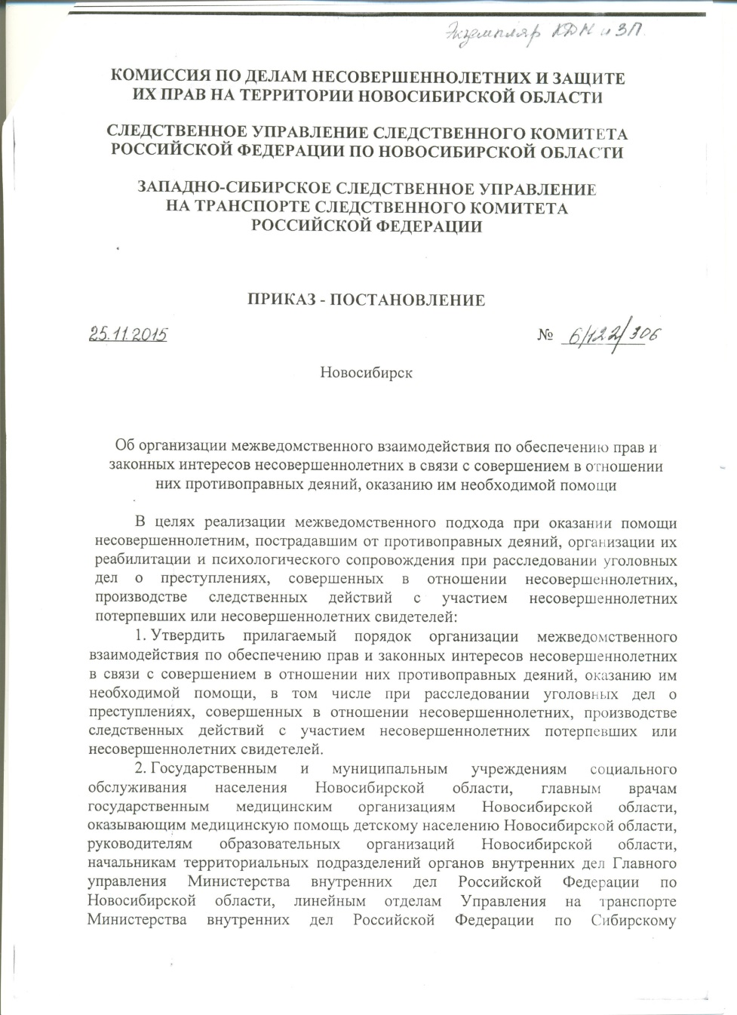
Взаимодействие областной комиссии
со следственным управлением СК России по Новосибирской области и Западно-Сибирским следственным управлением на транспорте СК России
Заседание КДН и ЗП на территории Новосибирской области
Новосибирск, 27 февраля 2017 г.

Slide 20
Актуальные задачи на 2017 год:
Снижение числа преступлений, совершенных несовершеннолетними;
Внедрение эффективных форм работы в деятельность субъектов системы профилактики;
Создание системы ресоциализации несовершеннолетних, употребляющих алкогольные напитки и наркотические вещества;
Снижение числа несовершеннолетних потерпевших;
Снижение количества суицидов несовершеннолетних;
Совершенствование комплексной системы реабилитации детей-жертв преступлений.
Заседание КДН и ЗП на территории Новосибирской области
Новосибирск, 27 февраля 2017 г.

Slide 21
Спасибо за внимание!
Заседание КДН и ЗП на территории Новосибирской области
Новосибирск, 27 февраля 2017 г.

